Slide 1
Bijeenkomst Emissieloos inkopen: contracten
3 maart 2022

Slide 2
Programma
Welkom (Mark van den Hoven)
Stand van zaken transitiepad en Buyer Group (Carla Vosmaer)
Drieluik fase 1 :Voorschrijven (Carla Vosmaer)
Drieluik fase 2: Belonen in gunning (Vieve Smulders)
Drieluik fase 3: Gezamenlijk bepalen (Jos van Alphen en Carla Vosmaer)
Samenvatting en afsluiting
Notes:
Welkom = 5 min
Introductie = 15 min
Fase 1 = 15 min
Fase 2 = 35 min
Fase 3 = 35 min
Samenvatting en afsluiting = 20 min

Slide 3
Planning transitiepad WDSM en Buyer Group
Definitief Ontwerp transitiepad WDSM t.b.v. Routekaart SEB: maart ‘22
Toetsing en vaststelling Road Map WDSM door RWS en ProRail: maart/april ‘22
Handreiking ZEB Buyer Group: april ‘22
Marktvisie en inkoopstrategie Buyer Group: april ‘22
Integratie in Routekaart SEB (IenW): april ‘22
Besluitvorming op bestuurlijk niveau: mei/juni ‘22
Deadline: Invoering Omgevingswet (2e helft 2022?)
Einde Buyer Group: PM

Slide 4
Aandachtspunt: maatregelen beïnvloeden elkaar
Een maatregel op het gebied van schone lucht (bijvoorbeeld inzet op stage IIIB) kan er in resulteren dat andere doelen niet worden gehaald voor natuur of klimaat.
Een maatregel ten behoeve van het doel klimaatneutraal (inzet biobrandstoffen) kan er in resulteren dat andere doelen niet worden gehaald in dit geval KA, SLA, stikstof aanpak.
Emissies stikstofoxide (NOx) en fijnstof (PM) Europese stage-normen mobiele werktuigen

Slide 5
Koplopers
Binnen het transitiepad is een inschatting gedaan wie beschouwd kan worden als “koplopers”
Dit betreft:
  Rijksdiensten (RWS, ProRail en RVB)
  Provincies en waterschappen
  80 van de ca. 350 gemeenten (op basis van deelname aan het SLA)
  Is bij jullie bekend of je gemeente wel of niet het SLA-akkoord heeft ondertekend?
  Zo ja, Is bekend of daarin maatregelen zijn opgenomen over mobiele werktuigen (die daarmee uitgevoerd moeten worden?

Slide 6
Onderscheid Mobiele werktuigen en Bouwlogistiek
Jaarlijks stoten mobiele werktuigen in de Nederlandse (land)bouw ruim 2 Megaton CO2 aan emissies uit. Dit is 8% van de totale CO2-uitstoot van het verkeer in Nederland.
Mobiele werktuigen
Machines die worden ingezet in de B&U- (burgerlijke en utiliteitsbouw) en GWW-sector (grond-, weg- en waterbouw), inclusief drijvende werktuigen zoals baggerschepen. Bouwlogistieke voertuigen die van en naar bouwlocaties worden gebruikt, vallen ook onder de scope van de routekaart.
Bouwlogistiek
Het organiseren, plannen, besturen en uitvoeren van de aanvoer en afvoer van bouwmaterialen, bouwpersoneel en bouwmaterieel van en naar de bouwplaats. Bouwconcepten en digitalisering zijn onderdeel van bouwlogistiek in zoverre dat aan voorgaande een bijdrage wordt geleverd.

Slide 7
Ingroeipad mobiele werktuigen
Het ingroeipad kent twee niveaus:
een minimumniveau
en een (aanvullend) koplopersniveau

Slide 8
Overwegingen aanpassing ingroeipad
Het ingroeipad wijkt af van het Voorlopig Ontwerp van WDSM en B&U, en wel om de volgende redenen:
Per direct invoeren van MVI-1 (stage IIIB) zou betekenen dat ca 85% van het huidige materieel moet worden vervangen of geretrofit; dit is niet haalbaar.
Invoeren van 100% ZE (dus voor alle opdrachtgevers) vóór 2030 in de categorieën licht en middel lijkt ook niet haalbaar. Door in te zetten op verschoning van verbrandingsmotoren ontstaat breder draagvlak. Tevens blijkt uit de berekeningen van TNO dat met stage V in 2030 de doelen o.g.v. stikstof en fijnstof grotendeels kunnen worden gehaald.
Voor het halen van de klimaatdoelen is ZE-materieel nodig. Het ingroeitempo en het moment waarop 100% ZE wordt bereikt is naar achteren opgeschoven met het oog op de haalbaarheid. Dit vanwege vraagtekens bij de productiecapaciteit van ZE materieel en het groeitempo van de benodigde (laad)infrastructuur.

Slide 9
Overwegingen aanpassing ingroeipad
Toepassingsgebied minimumniveau:
betreft de bouwwerkzaamheden van de gehele bouwsector (B&U en GWW, publiek en privaat).
Minimumniveau houdt feitelijk in dat we de BBL-eisen breed gaan toepassen, ook in de GWW.
BBL = Besluit Bouwwerken Leefomgeving, onderdeel omgevingswet
BBL kent verplichting tot het treffen van adequate maatregelen
Voldoen aan BBL is nodig om bouwvrijstelling te kunnen krijgen

Slide 10
Emissielimieten
Datum geeft het moment aan waarop dit de minimumlat is geworden voor AANKOOP, dus niet voor gebruik

Slide 11

Ingroeipad Bouwmaterieel
NB Toepassingsgebied bouwlogistiek: alleen in geval van overheidsopdrachten kunnen t.a.v. bouwlogistiek eisen worden gesteld.
Normstelling niveau op basis van de emissielimieten van Euroklassen waaraan minimaal (lagere emissielimiet of ZE kan uiteraard ook) en volledig (100%) moet worden voldaan en op basis van een percentage Zero-Emissie, namelijk het deel van de “geleverde arbeid/energie” binnen het totale projectenportfolio dat emissieloos (“aan de uitlaat”/TTW) wordt uitgevoerd.

Slide 12
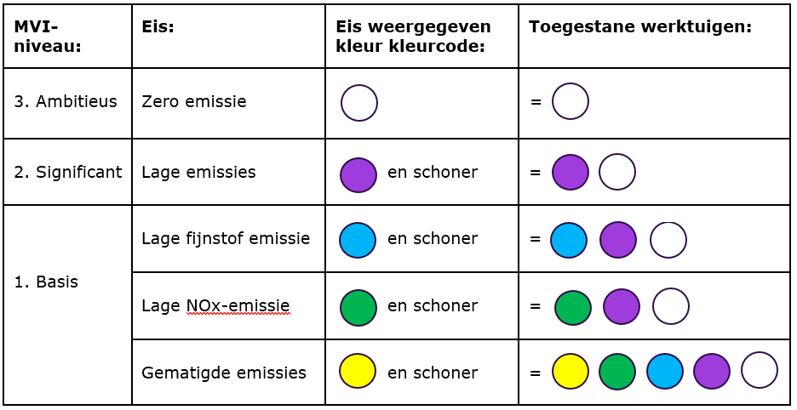
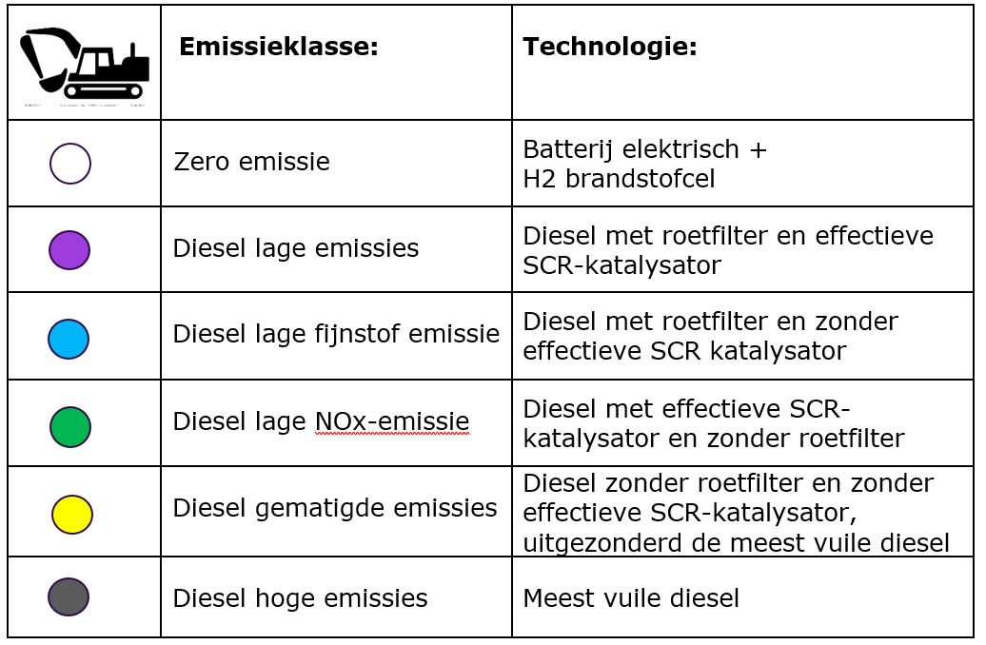
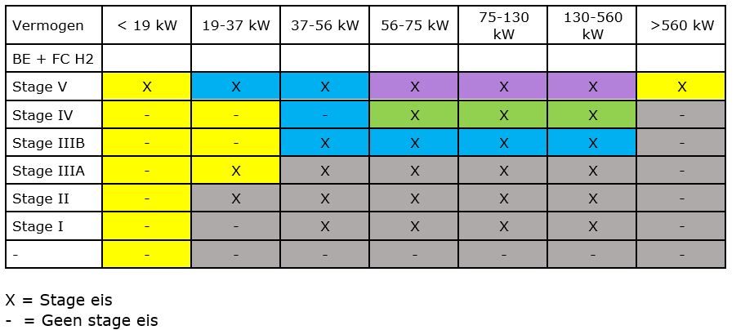
Drieluik 1: Voorschrijven
-
In handreiking genoemd onder emissienormen (eisen)
O.a. MVI-criteriatool
Contact loopt met CROW voor RAW-standaard

Slide 13
Insteek werkbaar?
Normstelling niveau op basis van de emissielimieten van Euroklassen waaraan minimaal (lagere emissielimiet of ZE kan uiteraard ook) en volledig (100%) moet worden voldaan en op basis van een percentage Zero-Emissie, namelijk het deel van de “geleverde arbeid/energie” binnen het totale projectenportfolio dat emissieloos (“aan de uitlaat”/TTW) wordt uitgevoerd.
NB Lijkt nu keuze om niveau te kiezen op portfolio niveau i.p.v. op projectniveau
In hoeverre is je organisatie in staat om het totale projectenportfolio op een rij te zetten?
En dan ook nog het totaal aan geleverde arbeid/energie per project?

Slide 14
Drieluik 2: Belonen in gunning
In handreiking aantal varianten toegelicht met voorbeelden
Een van de mogelijke methoden is meten van materieelinzet
Nu ca. 5 verschillende aanpakken
Opgave: bepalen wat is de meest simpele, laagdrempelige maar doeltreffende aanpak
  Meetlat materieelinzet SKAO (o.a. Oss?)
  Eigen methodiek (Eindhoven) met optimalisaties

Slide 15
Bijdrage VIEVE

Slide 16
Drieluik 3: Gezamenlijk bepalen
In handreiking genoemd onder Open post
Verschillende insteken
Opgave: bepalen wat is een simpele, laagdrempelige maar doeltreffende aanpak
Maar waarom gezamenlijk bepalen?
  Minder ingrijpen nodig in huidige contracten > weinig tijdsinspanning
  Relatief veilig / risicoloos
  Goed pasbaar te maken op specifieke opgave, specifieke regio en specifiek moment
Hoe dan ?

Slide 17
Drieluik 3: Gezamenlijk bepalen
Twee Richtingen:
Volledige samenwerking in een twee fasen contract/bouwteam
Keuze ondernemer op visie duurzaam en samenwerken
CROW handreiking “Aanbesteden van twee fasen contracten” voor nuttige tips
Samenwerken binnen een RAW-bestek of –raamovereenkomst
Leg vast wat zonder meer moet gebeuren
Baken de onderwerpen af die je in samenwerking wil oplossen

Slide 18
Drieluik 3: Gezamenlijk bepalen
Binnen een RAW-bestek
Stelpost (beschrijf waarvoor je die wil gebruiken)
  Een duurzaam uit te voeren onderdeel
  Een pilot
  Duurzame meerwaarde in het algemeen
Optiebeding
  Om aangeboden kansen toe te passen
Bonus
  Voor het leveren van een meer duurzame prestatie dan het gevraagde
Wijzigingsclausule
  Ruimte reserveren om duurzame wijzigingen door te voeren

Slide 19
Drieluik 3: Gezamenlijk bepalen
Binnen een RAW-raamovereenkomst
Bouwteamposten
  Werk gezamenlijk de duurzame oplossing uit
  Laat die uitvoeren en evalueer
  Bekijk bij de volgende deelopdracht of de gekozen duurzame oplossing volstaat of dat het nog beter kan
Wijzigingsclausule (artikel 17 lid 3 ARW 2016)
  Ruimte reserveren om duurzame wijzigingen door te voeren
  Zo kun je profiteren van nieuwe innovaties
Optiebeding verlenging overeenkomst
  Koppelen aan gerealiseerde verbetering in duurzaam werken (kpi)

Slide 20
Voorbeeld uitwerking wijzigingsclausule
NB voorbeeld Buyer Group Duurzame Wegverharding
Opdrachtgever wil gezien de duurzaamheidsdoelstellingen van haar organisatie de mogelijkheid behouden om na gunning te kiezen voor een duurzamer asfaltmengsel of een duurzame aanleg van verharding voor een deel of het gehele Werk. [Voor de besteksposten asfalt (Uav)] kan daartoe na gunning een duurzame innovatie worden aangeboden volgens Artikel 17.3 'Wijziging op grond van herzieningsclausules' van het ARW 2016 onder specifiek te benoemen voorwaarden (zie voorbeeld volgende sheet)
Optioneel toevoegen: De aangeboden innovatie is getoetst door een onafhankelijke kennisinstelling zoals universiteiten, hogescholen, onderzoeksinstellingen en keurings- & certificaat verstrekkende erkende instellingen.
Optioneel toevoegen: De aangeboden innovatie heeft minimaal TRL-niveau [6]. Technology Readiness Level is gedefinieerd in het ‘Reglement Asfaltkwaliteitsloket’
Altijd toevoegen: De opdrachtgever behoudt zicht het recht voor om aangeboden wijzigingen voor innovaties niet te accepteren.

Slide 21
Vervolg voorbeeld uitwerking
De wijziging wordt kostenneutraal doorgevoerd. Optioneel zin verlengen met: tenzij Gegadigde via een open begroting kan aantonen dat een specifiek mengsel of een specifieke uitvoeringsmethode tot meerkosten leidt.
Bij het ruimte bieden voor meerkosten tevens opnemen: Indien sprake is van meerkosten mogen de bij inschrijving ingediende [eenheidsprijzen [Uav)] [van toepassing zijnde posten op de inschrijfstaat] met maximaal [10%] overschreden worden.
De aangeboden wijziging dient een aantoonbare meerwaarde te hebben t.a.v. het verlagen van de MKI-waarde / CO2-footprint waarbij de te hanteren uitgangspunten voor de LCA-berekening onverkort van toepassing zijn en,
De aangeboden wijziging dient een aantoonbare meerwaarde te hebben t.a.v. de mate van circulariteit en/of de mate waarin sprake is van vervanging van fossiele en/of schaarse materialen en/of beperking van uitstoot van stikstof of fijnstof.
Of als specifieker alternatief voor de bepaling over de MKI-waarde: De aangeboden innovatie dient minimaal [10%] beter te scoren op MKI en CO2 eq dan het aanbod bij inschrijving. Aan te tonen middels een product specifieke LCA/EPD die is opgesteld op basis van de vigerende Bepalingsmethode en PCR voor asfaltmengsels of middels het programma DuboCalc.

Slide 22
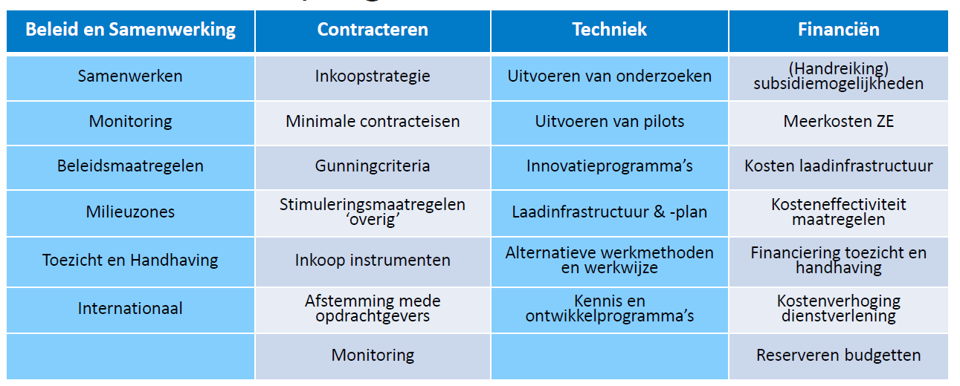
Afsluiting: Bredere actieprogramma Transitiepad / SEB

Slide 23
Afsluiting: andere spelers binnen de organisatie
Wie is er in je organisatie actief met het SLA?
Is er afstemming? Inzicht in de overige activiteiten?
Wie zouden we moeten bevragen om te weten welke informatiebehoefte zij hebben vanuit SEB?

Slide 24
Afsluiting: Smaakt samenwerken naar meer?
Genoemde voorbeelden om gezamenlijk aanpak emissiereductie aan te pakken is maar 1 onderdeel van hoe samenwerken met markt meerwaarde kan opleveren
Meer samenwerken met de markt kan breder voordelen bieden
Wie wil daar in een volgend overleg nader over in overleg?

